Slide 1
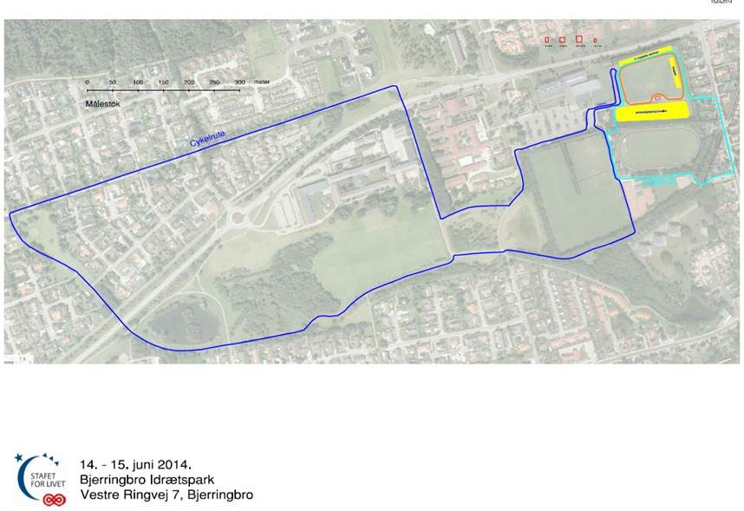
Ruter
Gå/løbe rute på markedspladsen 450 m – 1 klik
Gå/løbe rute omkring markedspladsen 900 m – 2 klik
Cykelrute i stisystemerne omkring Holm sø og villakvarterer 3.500 m – 3 klik
På og omkring markedspladsen
Notes:
Ruter fra tidligere år bibeholdes, men der kommer en ny cykel/løbe rute på 18,4 km
Tilgodeser dem, der synes det er træls at cykle/løbe i ring. Samt dem, der gerne vil udfordre sig selv på distancen.

Slide 2
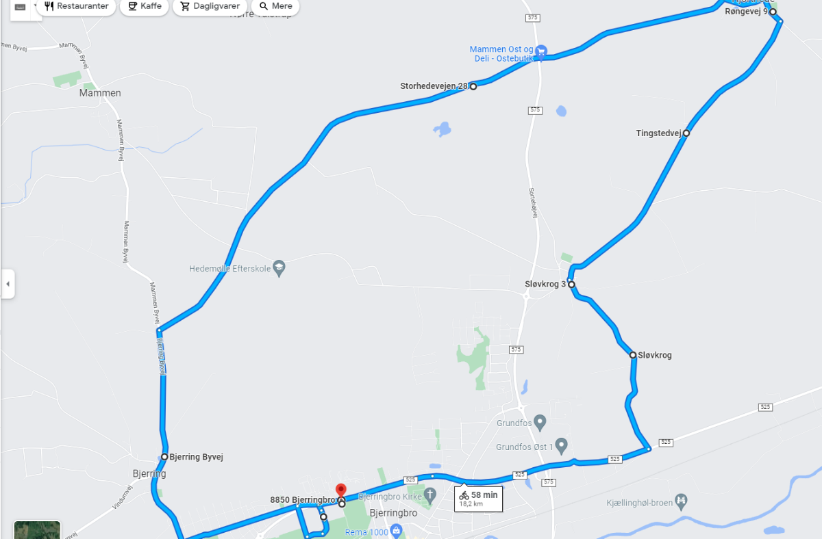
Ny Cykel/Løbe rute – 18,4 km (ikke for børn)
Går ad cykelsti til Bjerring Derefter ad landevej til Storhedevej/Hjorthede/
Hjermind/Tingstedvej/Sløvkrog.
Ved Poul Due Jensens vej til højre ad cykelsti hele vejen
Ad Vestre Ringvej og ned til første viadukt til sti-system v/Holmsø og ind på Idrætsparkens p-plads.
OBS. Der er et stykke på ca. 25 m med vejarbejde
I Hjorthede, hvor der er en grussti, som man
Skal følge.
Der er skiltet de steder, hvor man skal
Dreje.
15 klik på rundetællerne (cykler)
40 klik på rundetællerne (løber)

